Slide 1
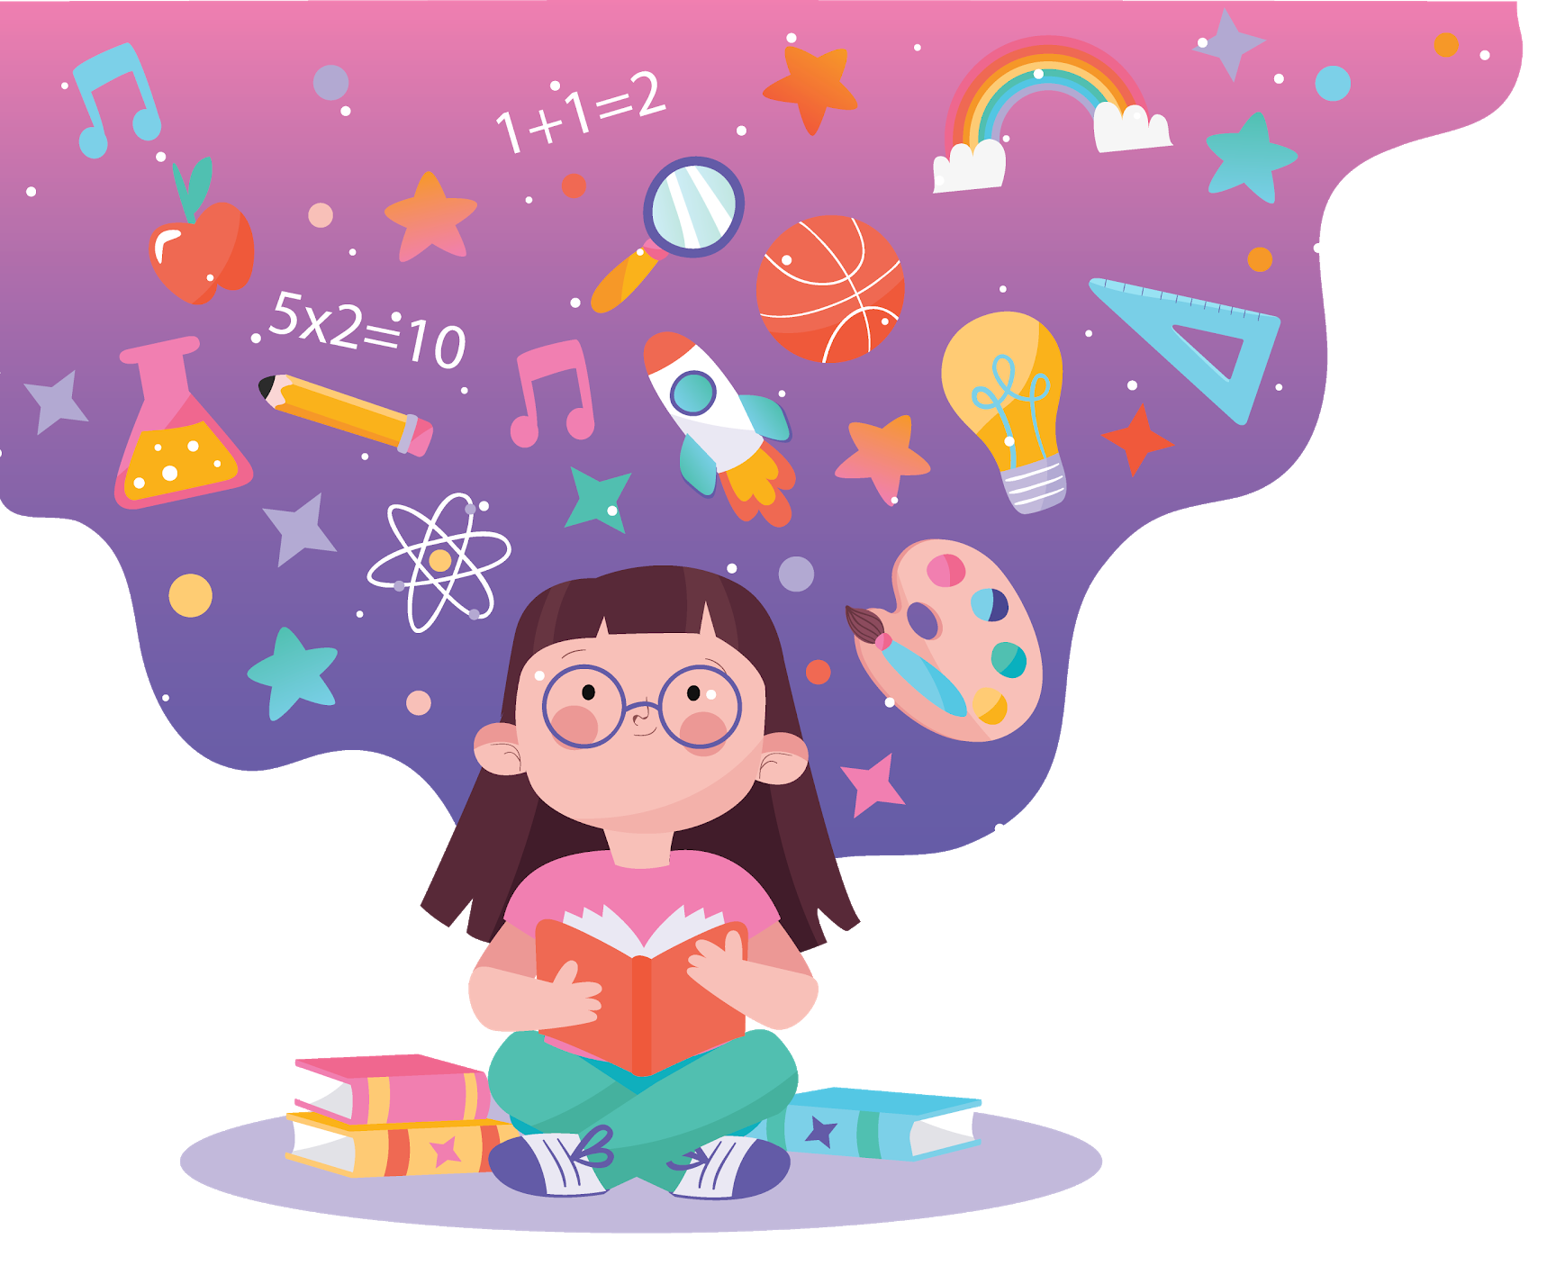
ČLOVEŠKO TELO
Človeško telo je „čudovit stroj“, ki, če je vse lepo in prav, brezhibno deluje.
Če smo z njim dovolj prijazni – nas uboga.
Če pa ga preveč hranimo s slabimi navadami (nezdrava hrana, preveč poležavanja, preveč igranja igric in gledanja televizije…), nas včasih malo okrega. Takrat lahko zbolimo, smo slabe volje ali nimamo zadosti energije za vsakdanja opravila.

Slide 2
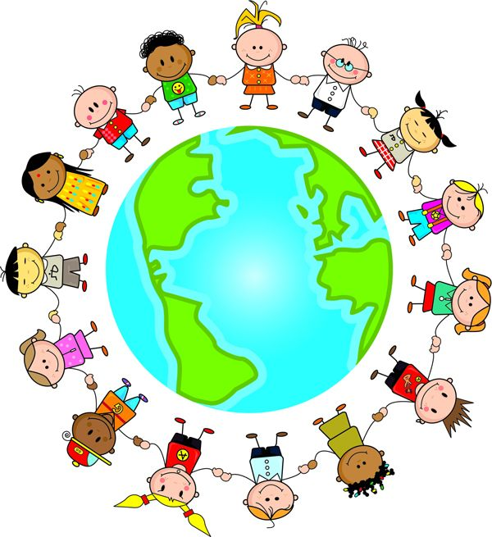
KDO SEM JAZ IN KDO SI TI?
JAZ SEM PUNCA – TI SI FANT.
JAZ SEM ČRN - TI SI BEL.
JAZ SEM VELIK – TI SI MAJHNEN.
JAZ SEM DOLGOLAS – TI PA KRATKOLAS.
JAZ SEM ČRNOOK . TI PA MODROOK.
MIDVA RAZLIČNA IN PODOBNA SVA SI:
OBA SRCE IN ŠE VELIKO DRUGIH ORGANOV IMAVA,
SREČNA SVA, KADAR DOBRE VOLJE NA TONE IMAVA
IN SE BREZSKRBNO NA NAŠEM PLANETU IGRAVA.

Slide 3
Športna pavza številka 1
IGRA OGLEDALO
Nekoga od domačih prosi za pomoč.
Ti kažeš gibe, tvoj pomočnik pa jih ponavlja za teboj.
Pri gibanju uporabi domišljijo.
Vlogi si lahko tudi zamenjata.

Slide 4
Ob tem ko kažeš gibe razmišljaj in ustno odgovori na vprašanja in naloge.
*Poimenuje dele obraza.
*Kako si lahko poškoduješ zunanje dele telesa?
Npr.: Padec pri vožnji brez čelade – poškodba glave.
*Katere dele telesa si premaknil?
*Povej, kakšno nalogo opravljajo posamezni zunanji deli telesa.
Npr.: S prsti držim pisalo.
*Povej, kako skrbiš za zunanje dele telesa.
*Poimenuj in pokaži zunanje dele telesa.

Slide 5
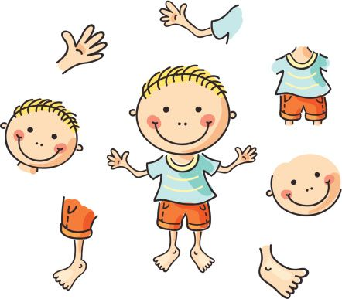
ZUNANJI DELI TELESA
O njih si se učil že v prvem razredu.
A, če ti je prva naloga povzročala težave jih še enkrat ponovi.

Slide 6
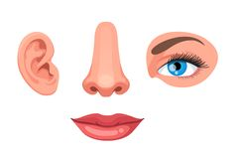
DELI OBRAZA
Če si dele obraza pravilno naštel, jih lahko poveš tudi v angleščini. ☺

Slide 7
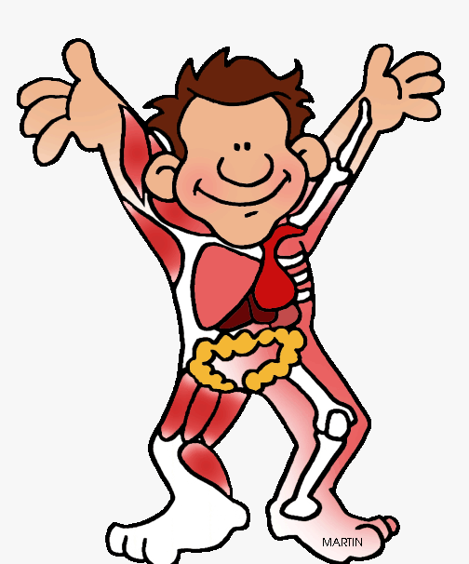
ČLOVEŠKO TELO
Človeško telo je zgrajeno tako, da nam omogoča
opravljanje različnih dejavnosti.
LAHKO:
*tečemo, plavamo, se kotalimo, skačemo…
*se smejemo, razmišljamo, se pogovarjamo,
poslušamo, se igramo…

Slide 8
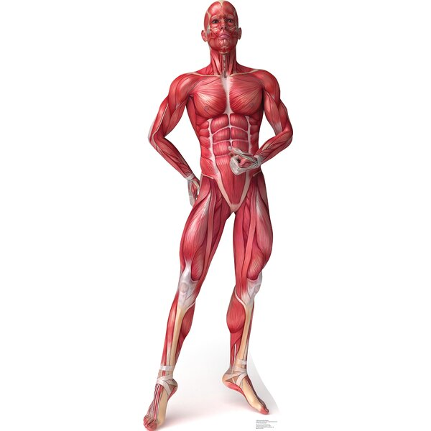
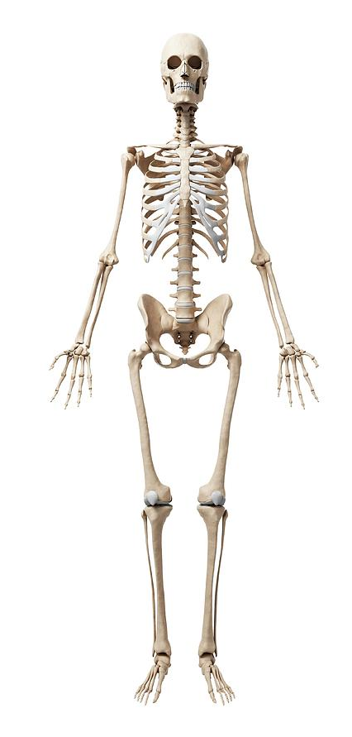
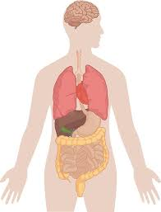
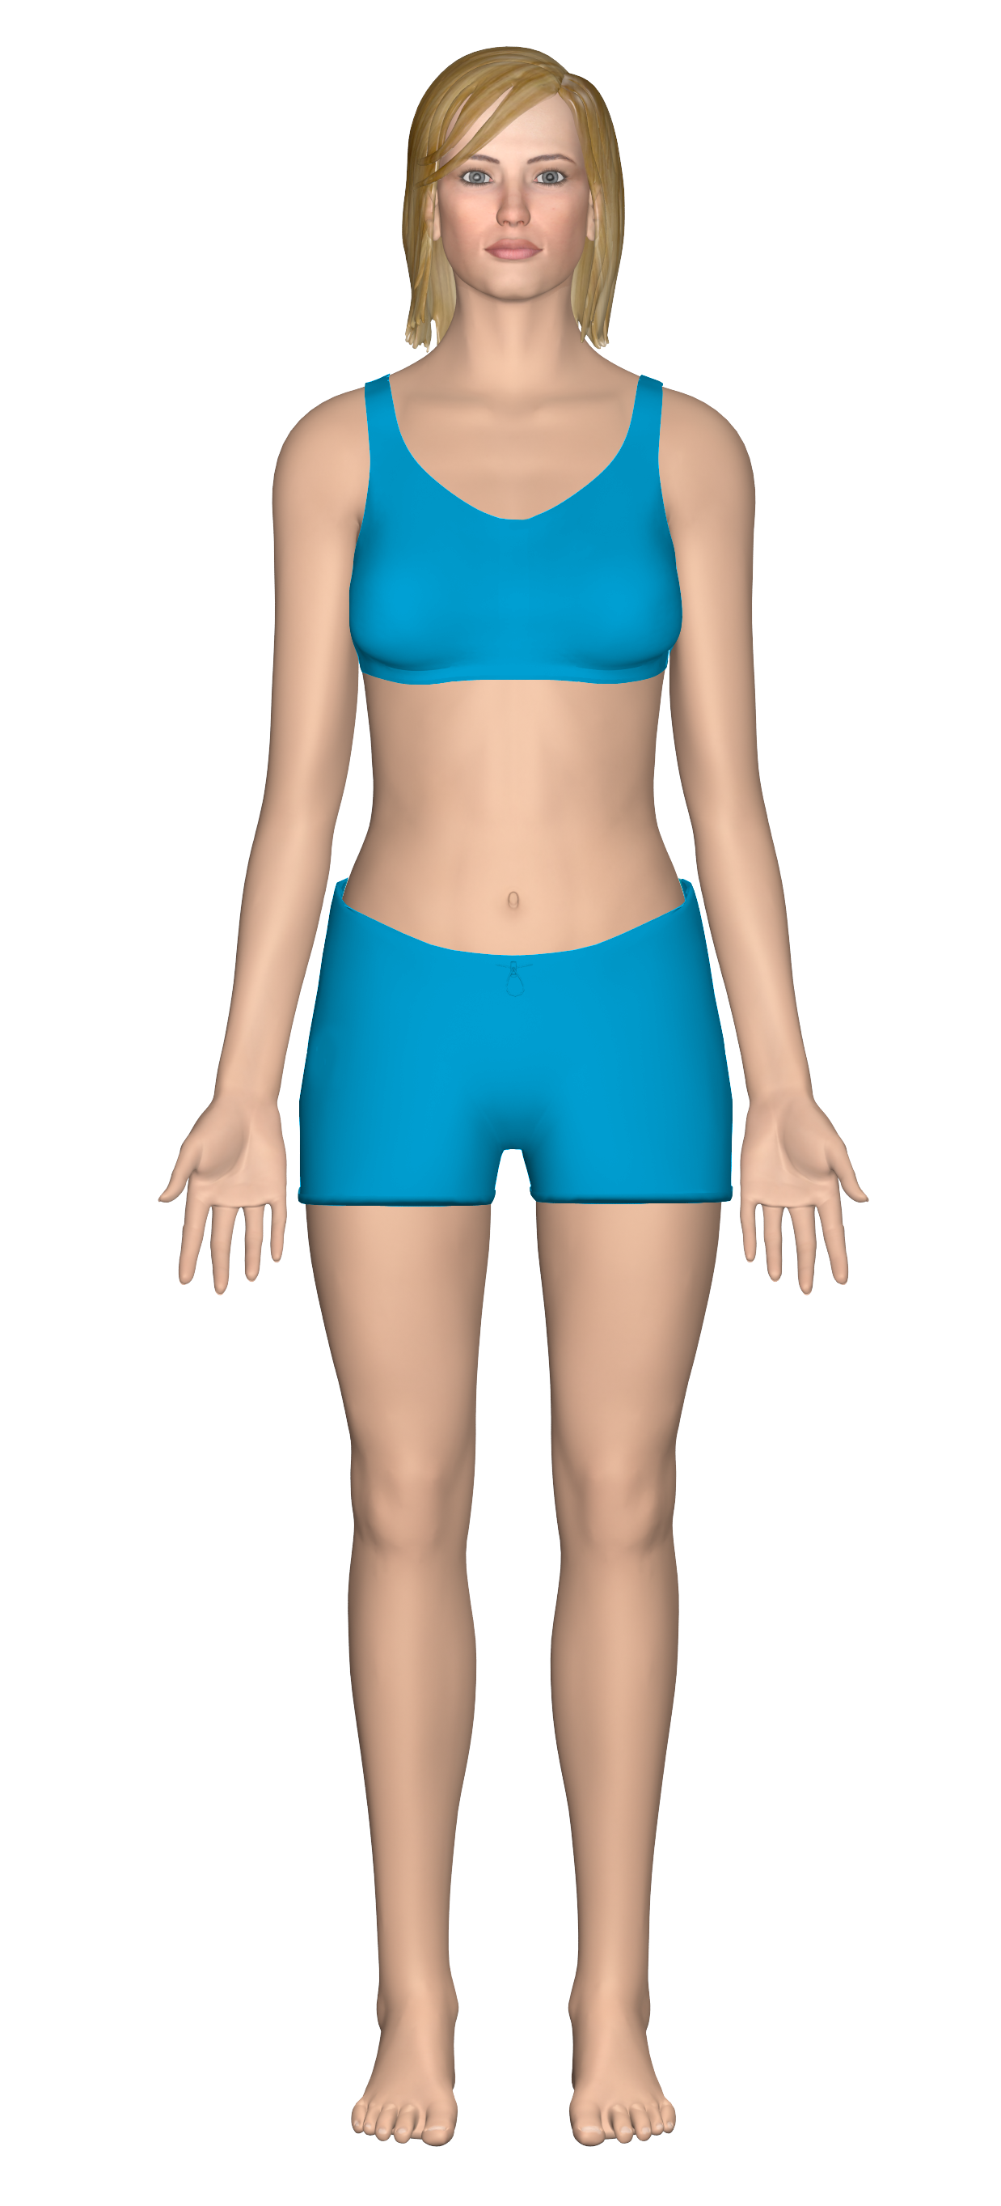
Za usklajeno delovanje našega sistema skrbijo različni deli našega telesa.
Človeško telo je sestavljeno iz:
Naše telo je pokrito s kožo.
MIŠIC
KOSTI
NOTRANJIH ORGANOV

Slide 9
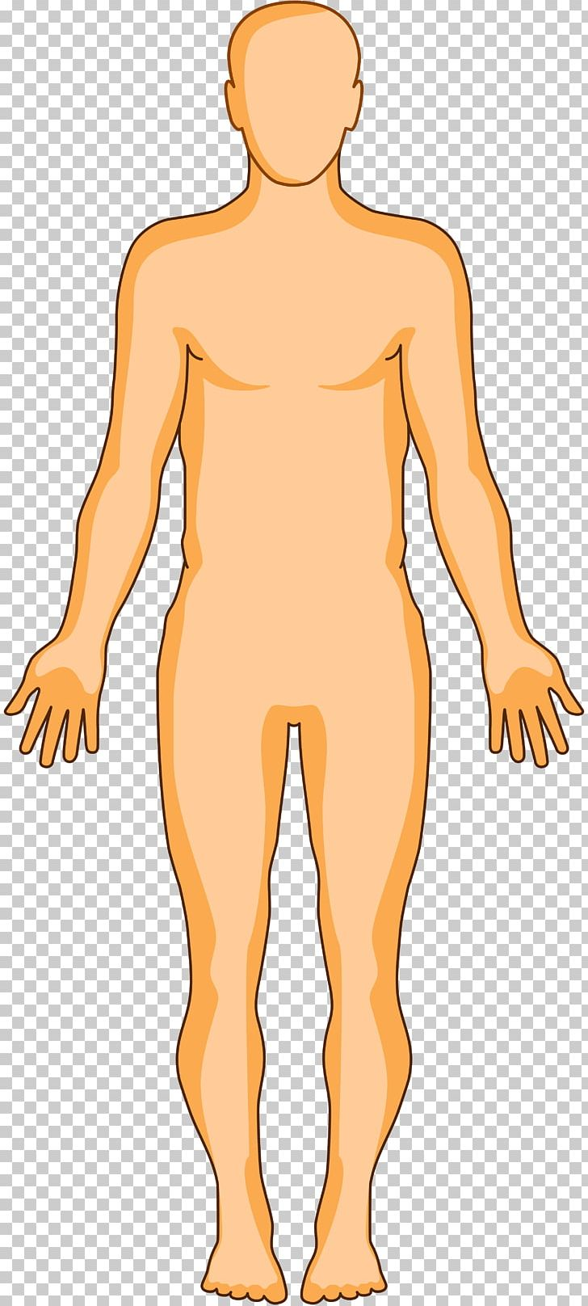
KOŽA
Koža je največji organ oziroma
čutilo našega telesa.
Prekriva naše telo.
Varuje nas pred bakterijami.
Je ščit našega telesa pred zunanjimi vplivi.

Slide 10
Športna pavza številka 2
KAJ ČUTI MOJA KOŽA?
*Z desno roko rahlo „tapkaj“ po licu in hkrati z levo roko po trebuhu.
*Levo roko daj za kratek čas pod mrzlo vodo, nato se z njo pobožaj po licu.

Slide 11
*Nekoga objemi.
*Z desno roko rahlo „tapkaj“ po licu, z levo roko pa istočasno kroži po trebuhu.
*Na mestu teči 3 minute.
*Prosi nekoga, da te poboža po zgornji strani dlani.

Slide 12
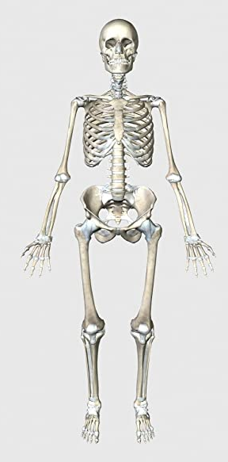
KOSTI sestavljajo OKOSTJE
Kosti dajejo našemu telesu oporo, trdnost.
Sodelujejo pri premikanju.
Varujejo notranje organe
(lobanja varuje možgane, rebra varujejo pljuča in srce).
Naše okostje sestavlja več kot 200 kosti.

Slide 13
Športna pavza številka 3
PLES ROBOTKOV
Predstavljaj si, da je tvoje okostje velik robot.
Zavrti si svojo najljubšo skladbo in zapleši tako, kot misliš, da bi plesal tvoj robot.

Slide 14
MIŠICE
Mišice so pritrjene na kosti.
Skupaj s kostmi nam omogočajo gibanje.
Pomembno je treniranje mišic (vadba).
Tudi naše srce je mišica.

Slide 15
Športna pavza številka 4
MOJE MIŠICE
*Naredi 10 počepov.
*V roke primi manjšo žogico in jo močno stisni. Kaj se dogaja z mišicami na roki? Potipaj.
*Naredi 20 poskokov.

Slide 16
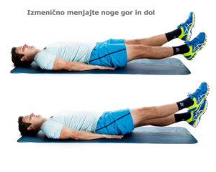
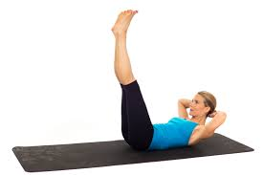
Naredi še ti dve vaji:
20 krat zamenjaj nogi,
nato počivaj in ponovi vajo.
V tem položaju preštej do 20,
nato počivaj in ponovi vajo.

Slide 17
ZANIMIVOSTI O NAŠEM TELESU
Si vedel, da samo zato, da vstaneš in se obdržiš na nogah, uporabiš okoli 300 mišic?
Največja mišica v človeškem telesu je zadnjična mišica.
Najmočnejša, glede na velikost, pa je jezik.

Slide 18
Če bi imel popolnoma suh jezik, ne bi okušal ničesar.
Kazalec je najbolj občutljiv prst na roki.
V življenju proizvedeš toliko sline, da bi lahko z njo napolnil dva manjša bazena.
Med govorjenjem uporabljaš kar 72 različnih mišic.

Slide 19
NAVODILA ZA DELO
V zvezek za spoznavanje okolja boš zapisal nekaj povedi.
Če želiš lahko ob povedih narišeš ali
prilepiš sliko človeškega telesa.

Slide 20
ČLOVEŠKO TELO
Sestavljeno je iz KOSTI, MIŠIC in NOTRANJIH ORGANOV.
Naše telo pokriva KOŽA.
Koža je največji organ našega telesa.
Kosti dajejo našemu telesu oporo.
Mišice nam skupaj s kostmi omogočajo gibanje.

Slide 21
Vsakdo bi moral gledati na svoje telo kot na neprecenljivo darilo.

